Slide 1
GENERATING WIKIPEDIA BY SUMMARIZING LONG SEQUENCES
https://arxiv.org/pdf/1801.10198.pdf
이명재

Slide 2
ABSTRACT
Multi-document summarization
①extractive summarization to coarsely identify salient information
extractive summarization 으로 두드러진 정보를 대략적으로 식별
information extraction
②neural abstractive model to generate the article.
추상적 모델로 article을 새로 작성함
text generation
Decoder-only architecture (Transformer decoder)
Long sequence
Conditioned on reference text to abstractly generate
Evaluation: ROUGE
Human and model summarization metric (perform very well)

Slide 3
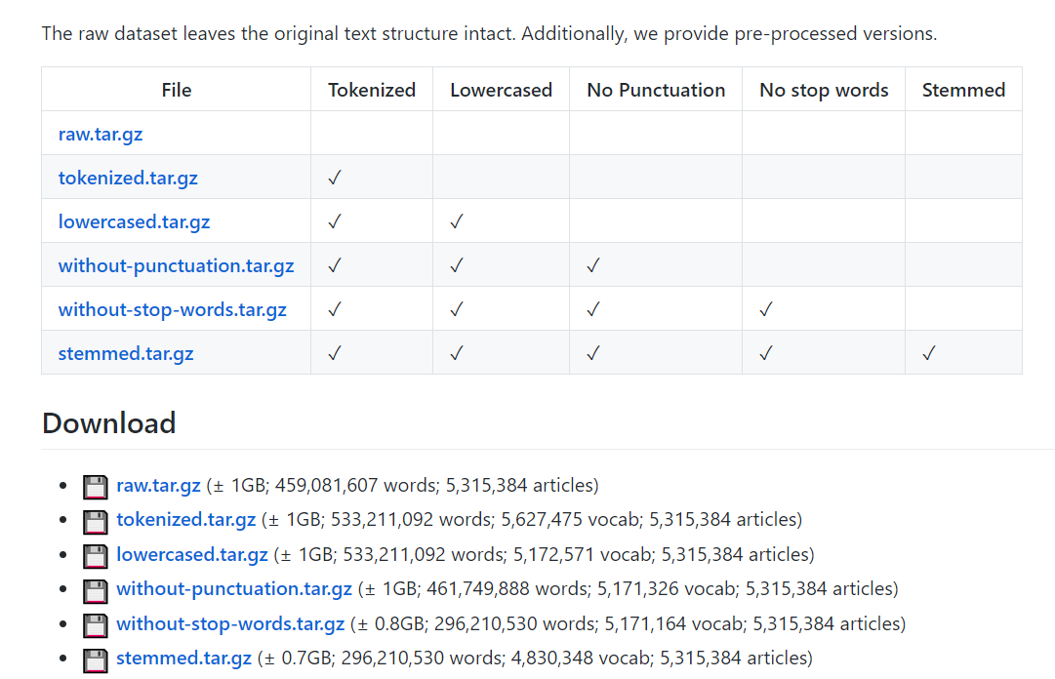
Dataset : English Wikipedia article
https://github.com/tscheepers/Wikipedia-Summary-Dataset

Slide 4
Multi-document summarization downsides
입력 데이터가 여러 문서 스타일을 가지고 있음
많은 publishers 때문
텍스트도 커지고, 분산도 커짐 (Table 1 참조),
여러 문서 스타일을 잘 추상화 해야함
스토리 하이라이트를 만들기위한 가이드 라인이 없음
요약은 몇 개의 문장 또는 몇 개의 단락으로 일정한 스타일로 만들어 져야함

Slide 5
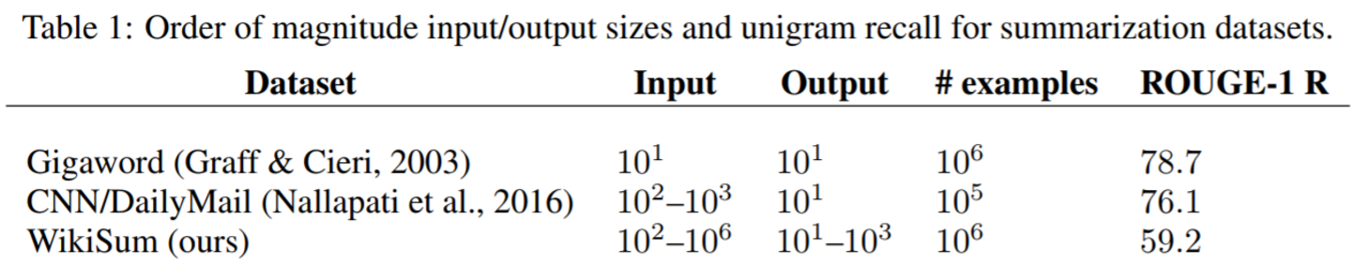
ROUGE 1 은 값이 클수록 좋음
ROUGE 1 은 unigram 인 일치성을 나타내므로 Extractive summarization 평가용으로 좋음

Slide 6
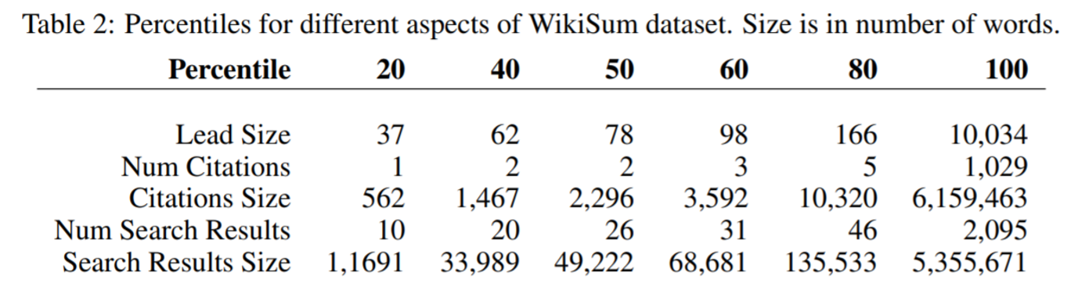
하드웨어의 메모리 제약 사항을 고려할 때 종단 간 추상화 모델을 교육하는 것은 실행 불가능
사람이 여러 문서를 요약하는 방식에 영감을 받아 관련 정보를 강조 표시 한 다음 하이라이트를 기반으로 요약을 조건부로 생성
① 추출 요약을 사용하여 입력의 하위 집합을 거친 방식으로 선택
② Wikipedia 텍스트를 생성하는 추상 모델을 훈련

Slide 7
EXTRACTIVE STAGE
extractive methods from the summarization
Identity
tf-idf
TextRank
SumBasic
Cheating
데이터는 여러 article (a_{i}) 가 있고,
article 마다 paragraphs (p_{i}) 가 있고
p를 rank (r_{i}) 를 매기어 j 번째 rank 까지만
abstractive stage 로 넘김

Slide 8
ABSTRACTIVE STAGE
Input sequence
단순히 단락(p_{i})을 순서대로 연결, 순서대로 가장 관련성이 높음
그 다음 sub-word 토큰 화를 사용하여 텍스트를 인코딩합니다.
(sub-word - similar to Wu et al. (2016))
Abstractive models
BASELINE MODELS
TRANSFORMER DECODER (T-D)
TRANSFORMER DECODER WITH MEMORY-COMPRESSED ATTENTION (T-DMCA)

Slide 9


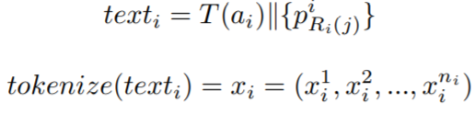
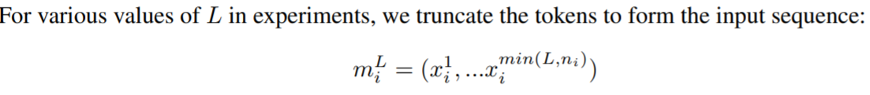

토큰화로 산출된 어휘 크기는 32,000
T = extractive model
W = abstractive models
최대 11,000 길이의 sequences 를 500 보다 적은 길이로 요약을 한다.
M_{i}에서, X_{i} 는 토큰화 된 input sequence 인데, L 길이로 자름
최대 Length 제한

Slide 10
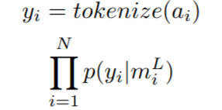
BASELINE MODELS
standard LSTM encoder-decoder with attention (seq2seq-att)
Bahdanau et al. (2014)

Slide 11
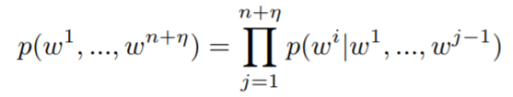
TRANSFORMER DECODER (T-D)
combines the input and output sequences into a single ”sentence” and is trained as a standard language model.
Encoder-decoder 에서 decoder-only 로 변경되면서 sequence 변화가 생김
다음 토큰 m 와 y를 예측하는 모델이라 error signal 이 input과 output 의 time-step 에서 동시에 propagate 를 함
m 과 y의 Attention 으로 다음 토큰 생성에 크게 고려

Slide 12
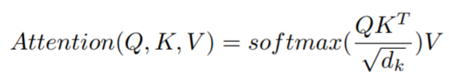
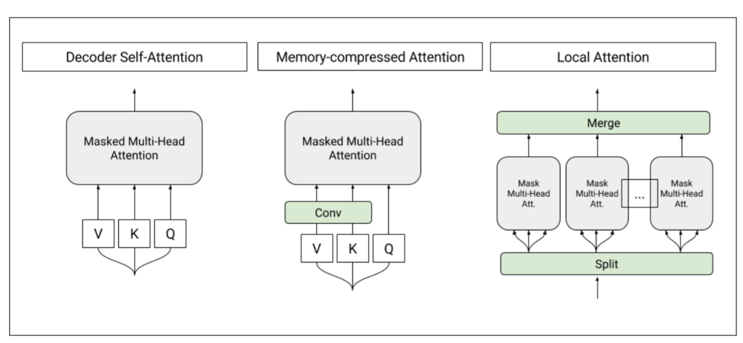
TRANSFORMER DECODER WITH MEMORY-COMPRESSED ATTENTION (T-DMCA)

Slide 13
Decoder self-Attention
Base, (Transformer decoder)
Local attention:
같은 sequence length 로 sequence 를 잘라 독립적으로 attention
We choose to have blocks of 256 tokens.
Memory-compressed attention:
Token을 q, k, v 로 project 시키고, strided convolution 으로 변하지 않는 k, v를 compression factor 로 보고 이들만 남게 된다.
convolution kernels of size 3 with stride 3.

Slide 14
여기 까지가 모델 공개
1. Extractive summarization 으로 ranking 으로 단락 선정
2. Attention 으로 추상화
3. Language model 로 generation, 비공개

Slide 15
EVALUATION
Metric = ROUGE-L F1
a common metric used in comparing candidate and reference summaries.
harmonic mean of ROUGE-Recall (which favors long summaries) and ROUGE-Precision (which favors short summaries).
Although optimizing ROUGE directly has been shown to not always yield the best summaries as evaluated by human judgment (Paulus et al., 2017)
we found that for our task optimizing for perplexity correlates with increased ROUGE and human judgment.
relatively uniform style of Wikipedia articles makes ROUGE more appropriate here than in general abstractive summarization tasks.

Slide 16
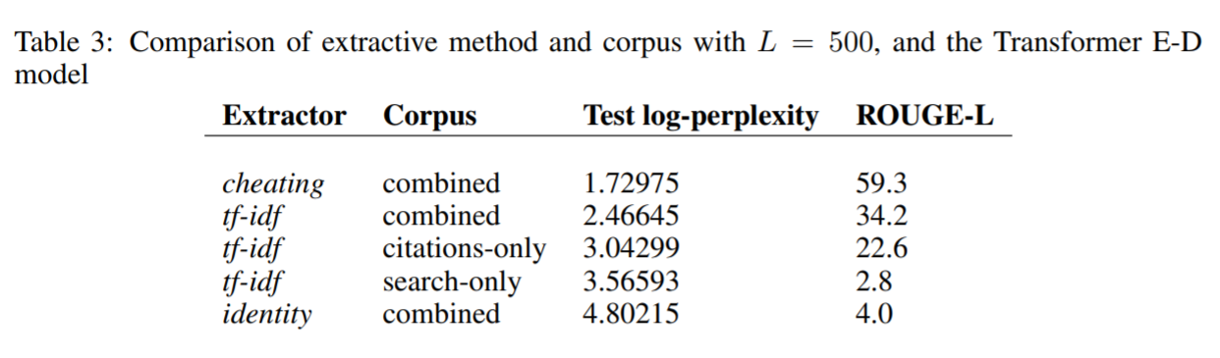
MODEL TRAINING DETAILS AND DECODING
we use the open-source tensor2tensor2 library
https://github.com/tensorflow/tensor2tensor
The Transformer Decoder (T-D) was identical to the decoder part of T-ED
For the Transformer encoder-decoder (T-ED), we use the hyper-parameter set transfomer base v1 and train for 1 million steps.

Slide 17
Code
https://github.com/tensorflow/tensor2tensor/tree/master/tensor2tensor/data_generators/wikisum
remote_run
wait_for_ssh(ip):
safe_socket(timeout=2):
등등..
데이터부터 훈련까지, 클라우드로 명령보냄

Slide 18
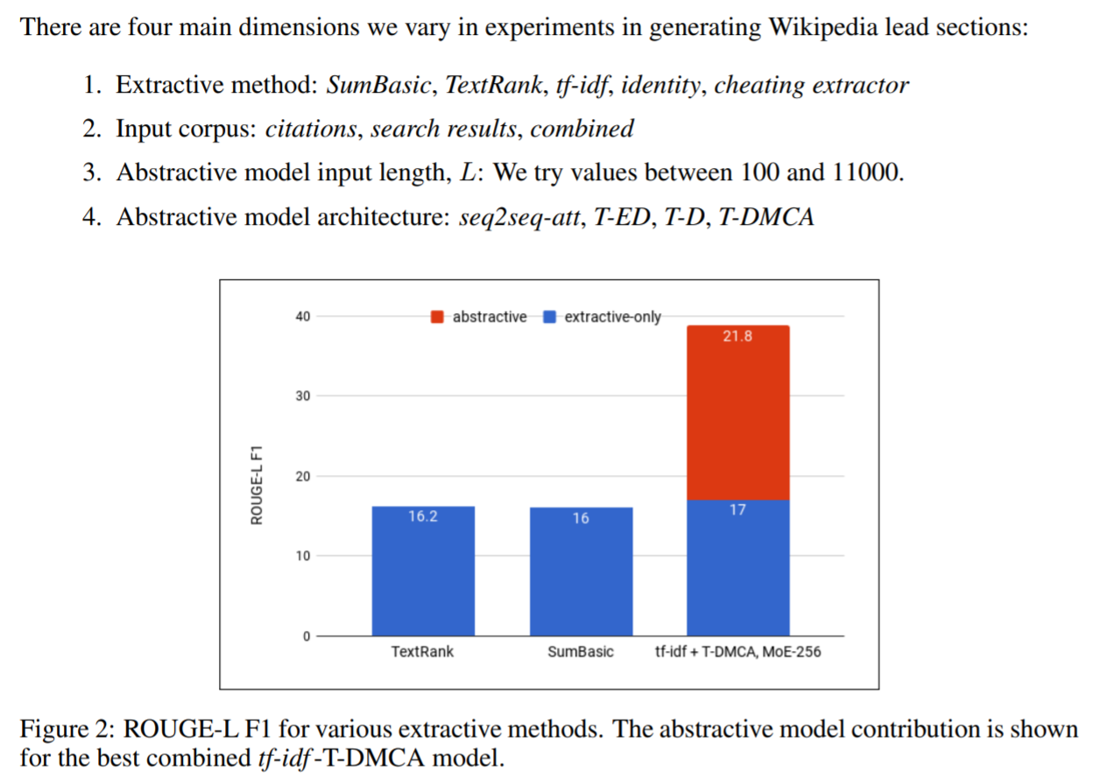
RESULTS AND DISCUSSION

Slide 19
RESULTS AND DISCUSSION
Extractive-only is not enough
Figure 2, Extractive-only 가 rouge-l f1 score 가 낮다.
Extractive method
Table 3, 현명한 추출이 최종 추상화에 결정적
Input Corpus
Table 3 , Combine 이 가장 좋았고, citation 또는 search results 는 서로 보완적
Abstractive model architecture and input length
Table 4, 모델과 limited Length 에 따른 성능
Figure 3, (L= 입력길이)
T-ED는 L 이 500~1000 사이만 가능, Perplexity 높음
T-D 는 L 이 4000까지 가능, 길이에 따른 Perplexity 감소
T-DMCA 는 memory with 16GB of GPU RAM (NVIDIA P100) 을 이용하여 최대 L 11000, Perplexity 최대로 낮춤
참고하여 요약할 수 있는 최대 길이 L과 최소로 하는 Perplexity
Human Evaluation – Linguistic quality
Table 5, T-DMCA model does statistically significantly better on all dimensions
we observed high fluency and coherence from our best abstractive model.
Human Evaluation - side-by-side preference
Table 6, We validated our chosen metrics correlate with human preference by conducting two side-by-side human evaluation experiments

Slide 20
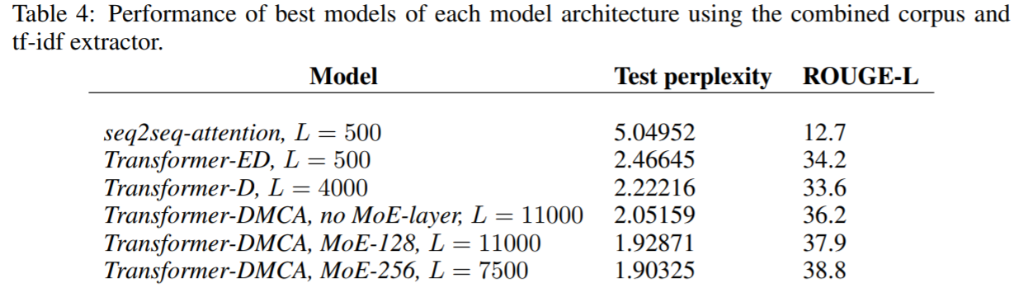

Slide 21
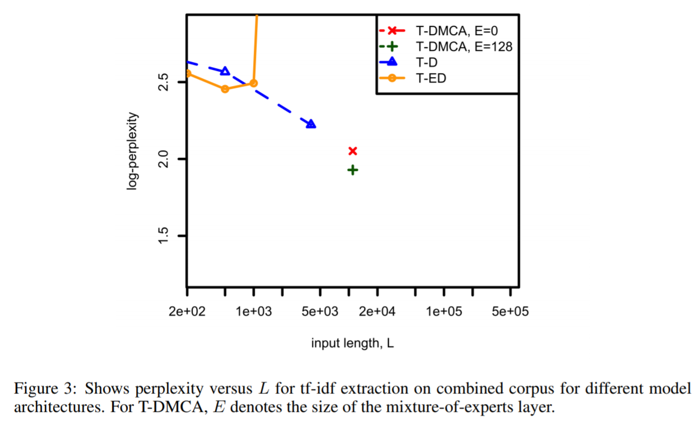

Slide 22
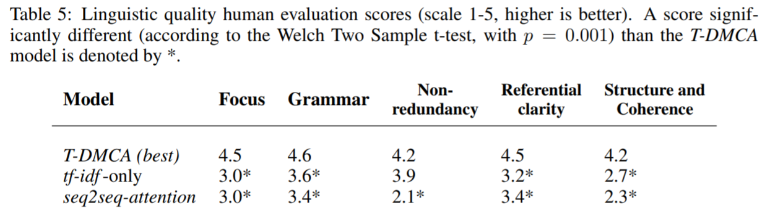

Slide 23
